Slide 1
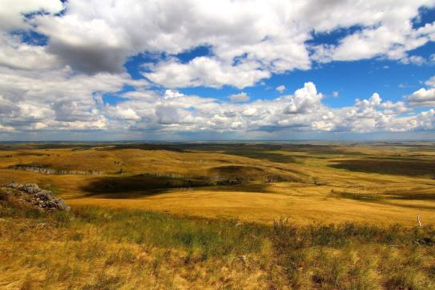
Государственное бюджетное дошкольное образовательное учреждение детский сад №19 комбинированного вида Василеостровского района Санкт-Петербурга
Мастер-класс «Ознакомление дошкольников с природными зонами
в соответствии с ФОП ДО: степи»
Выполнила:
Воспитатель Елисеева Надежда Николаевна

Slide 2
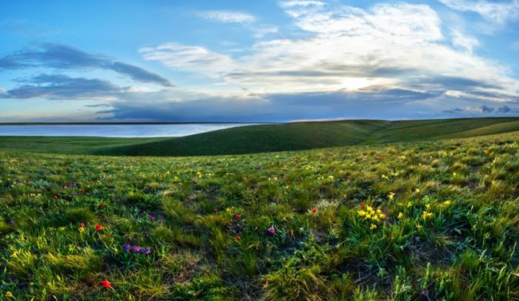
Загадка
Какая ширь здесь и приволье!
Куда ни глянь – полей раздолье.
Южнее полосы лесов
Лежит ковер из трав, цветов.
Здесь простор ветрам и птицам,
Грызунам, волкам, лисицам.
Здесь суховеи любят петь.
А зовется это … (Степь)
Степью называют равнинную территорию, покрытую травами и кустарниками.

Slide 3
Степи России находятся на юге страны от Чёрного моря и Кавказа до Забайкалья.

Slide 4
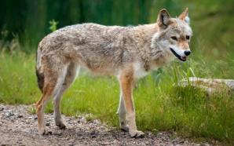
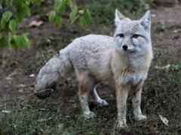
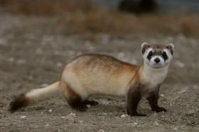
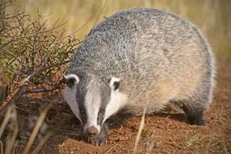
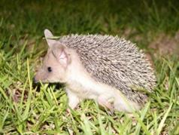
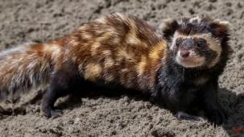
Степной волк
Корсак
Степной хорек
Азиатский барсук
Перевязка
Ушастый еж

Slide 5
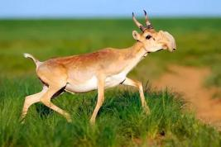
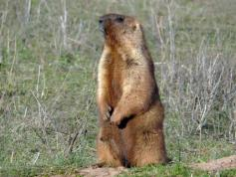
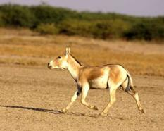
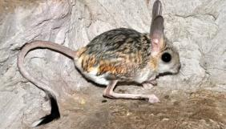
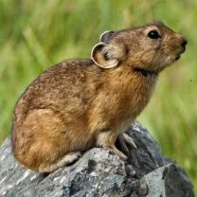
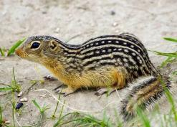
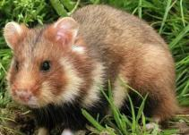
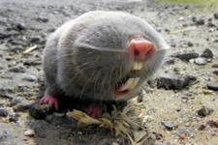
Кулан
Тушканчик
Сайгак
Байбак
Степная пищуха
Хомяк
Крапчатый суслик
Гигантский слепыш

Slide 6
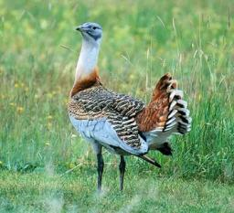
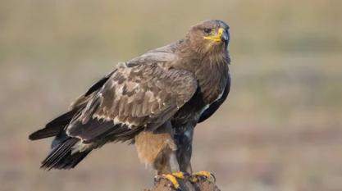
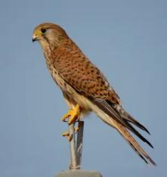
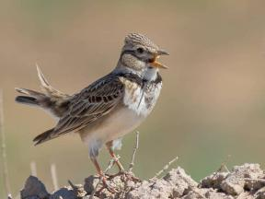
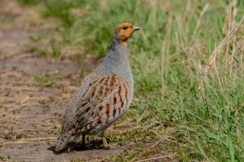
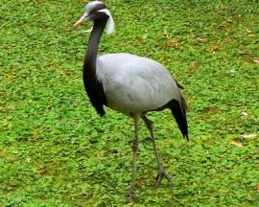
Дрофа
Степной орел
Степная пустельга
Степной жаворонок
Серая куропатка
Журавль-красавка

Slide 7
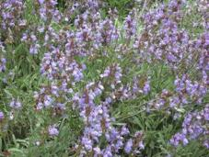
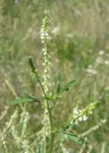
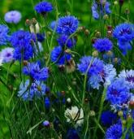
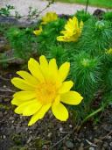
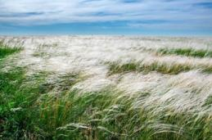
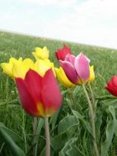
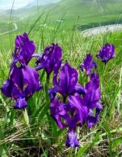
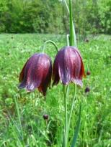
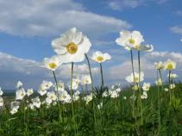
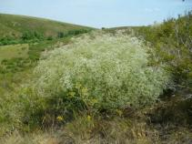
Шалфей
Донник белый
Василек синий
Адонис весенний
Ковыль
Ветреницы
«Перекати-поле»
Тюльпаны
Ирисы
Рябчики

Slide 8
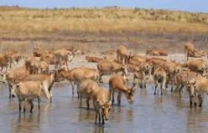
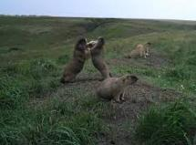
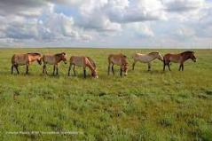
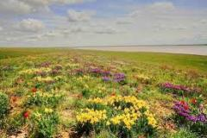
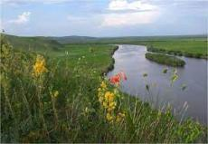
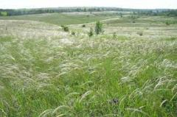
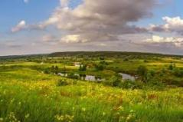
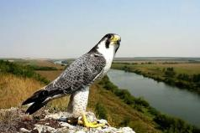
Степные заповедники России
«Черные земли»
«Приволжская лесостепь»
«Оренбургский»
«Ростовский»
«Даурский»
«Белогорье»
«Воронинский»
«Галичья гора»

Slide 9
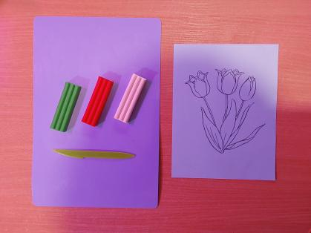
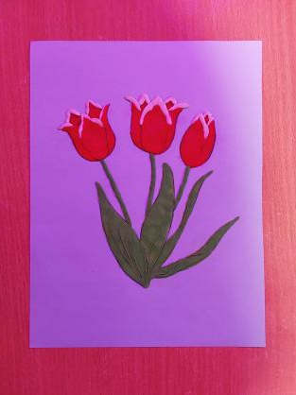
Творческая работа в технике пластилинография «Тюльпаны»

Slide 10
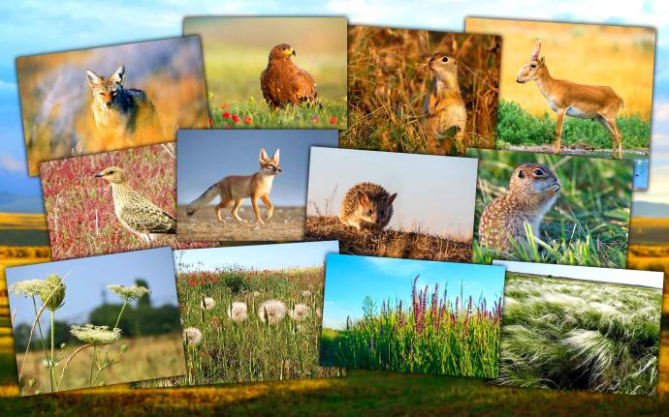
Спасибо за внимание!

